Slide 1
Tema 4 El Nivel de Red en Internet: Protocolos de Enrutamiento
Estefanía Cortés Ancos
D.I.E.S.I.A
E.T. S. I. La Rábida. Universidad de Huelva

Slide 2
Sumario
Conceptos básicos
Protocolos de Enrutamiento
Sistemas Autónomos
Sumarización de rutas
RIP, EIGRP, OSPF, BGP

Slide 3
Enrutamiento.
¿Qué es el encaminamiento, enrutamiento o routing?
En una red de conmutación de paquetes el encaminamiento consiste en encontrar un camino, desde el origen al destino, a través de nodos de conmutación o encaminadores (routers) intermedios.
En caso de que existan varios caminos alternativos es necesario decidir cual es el mejor camino posible, “camino más corto”. Para decidir cual es el camino más corto es necesario definir una métrica de encaminamiento.
Posibles métricas:
Número de saltos: tiene en cuenta el número de routers y/o redes intermedias que tiene que atravesar el paquete para alcanzar el destino.
Distancia geográfica: tiene en cuenta la distancia (en Km) que tiene que recorrer el paquete para alcanzar el destino.
Retardo promedio: tiene en cuenta el retardo de las líneas. Dado que éste es proporcional a la distancia, esta métrica es similar a la anterior.
Ancho de banda: tiene en cuenta la velocidad de transmisión de las líneas por las que tiene que circular el paquete.
Nivel de tráfico: tiene en cuenta el nivel de uso de las líneas, para intentar utilizar aquellas líneas con menor nivel de saturación.
Función de varias métricas

Slide 4
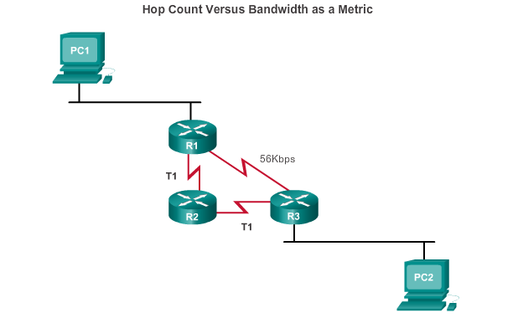
Criterios elección mejor ruta: métrica

Slide 5
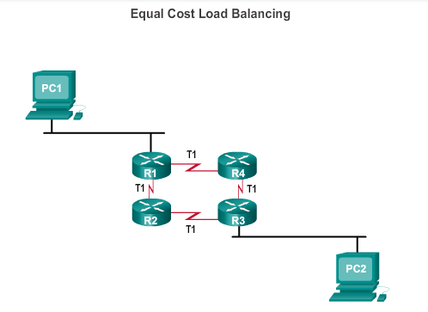
Rutas con igual métrica

Slide 6
Enrutamiento: tabla de rutas
Cada router mantiene una tabla de rutas con una entrada por cada posible destino en la red
Cada entrada de la tabla contiene:
El destino,
El siguiente nodo para alcanzar dicho destino,
La distancia o métrica al destino

Slide 7
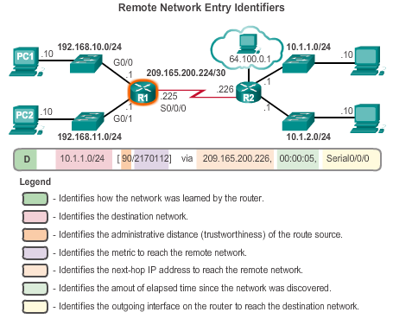
The Routing Table Remote Network Routing Entries
Interpreting the entries in the routing table.
Notes:
4.3 Router Operation
4.3.1 Analyze the Routing Table
4.3.1.3 Remote Network Routing Entries
4.3.1.4 Activity- Interpret the Content of a Routing Table Entry

Slide 8
Enrutamiento
Estático
Las decisiones de encaminamiento se basan en el conocimiento de la topología de la red, por parte del administrador
El administrador construye manualmente las tablas de encaminamiento
No se adapta de forma automática a los cambios en la topología o estructura de la red
Adición de rutas, comando: ip route
Dinámico
Las tablas de encaminamiento se construyen de forma automática, mediante el intercambio periódico de información entre los nodos de conmutación o encaminadores utilizando un protocolo de routing.
No necesitan intervención de un administrador
Se adaptan automáticamente a los cambios en la topología de la red
Las técnicas más comunes son:
Encaminamiento por vectores de distancia
Encaminamiento por estado de los enlaces

Slide 9
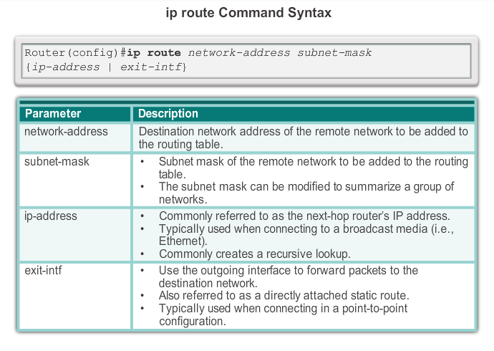

Enrutamiento estático

Slide 10
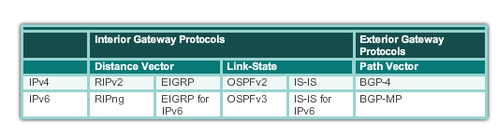
Encaminamiento dinámico
Requiere recabar información en tiempo real sobre el estado de los enlaces empleando algún protocolo de routing.
Los mensajes del protocolo de enrutamiento se mueven entre routers y permiten a los routers crear un mapa interno de otros routers de la red o de Internet .
Permite responder a situaciones cambiantes, p. ej.: fallo o saturación de un enlace. Pero sólo si hay mallado (ruta alternativa).
Dos algoritmos:
Vector distancia o Bellman-Ford
Estado del enlace, Dijkstra o Shortest Path First
En ambos casos el cálculo de rutas óptimas se realiza entre todos los routers de la red, de forma distribuida.

Slide 11
Ruta por defecto
En muchos casos al indicar las rutas en un router hay muchas que son accesibles por la misma dirección, y no es cómodo especificarlas una a una.
Para esto se puede utilizar la llamada ‘ruta por defecto’ que se le aplica al paquete cuando no se le aplica ninguna de las otras rutas definidas
Un caso típico es cuando un router conecta una o varias redes entre sí y hay una única salida a Internet
La ruta por defecto tiene la sintaxis:
A 0.0.0.0 0.0.0.0 por <dirección del router por defecto>
Por ejemplo si el router por defecto es 20.0.0.1:
A 0.0.0.0 0.0.0.0 por 20.0.0.1
O en notación concisa:
A 0.0.0.0/0 por 20.0.0.1

Slide 12
Ejemplo de uso de la ruta por defecto
LAN B
20.0.0.0/24
Internet
20.0.0.1/24
LAN A
10.0.0.0/24
Y
90.0.0.2/30
A 0.0.0.0/0 por 90.0.0.1
LAN C
30.0.0.0/24
90.0.0.1/30
10.0.0.2/24
10.0.0.1/24
X
90.0.0.5/30
90.0.0.6/30
30.0.0.1/24
Z
90.0.0.9/30
A 0.0.0.0/0 por 90.0.0.5
A 20.0.0.0/24 por 90.0.0.2
A 30.0.0.0/24 por 90.0.0.6
A 40.0.0.0/24 por 90.0.0.10
A 0.0.0.0/0 por 10.0.0.2
90.0.0.10/30
W
40.0.0.1/24
A 0.0.0.0/0 por 90.0.0.9
LAN D
40.0.0.0/24
Notes:
En este caso tenemos una topología en estrella en la que tres routers se conectan a uno central mediante líneas punto a punto. Cada router dispone además de una LAN.
Se utiliza una red diferente (del rango privado RFC 1918) para cada uno de los tres enlaces punto a punto. Hay que definir rutas en el router principal (X) para cada una de las tres LANs remotas (B, C y D), dirigiéndolas a las direcciones correspondientes.
En cuanto los tres routers periféricos en principio habría que definir en cada uno de ellos tres rutas para cada una de las tres redes remotas, y todas apuntando a la dirección de la interfaz serie correspondiente en X. Así hemos procedido en el caso del router Y. Pero también es posible definir lo que se conoce como una ruta por defecto, que consiste en especificar una ruta para la red 0.0.0.0, inexistente. Dicha ruta se entiende por convenio que se debe utilizar para todos los datagramas, excepto los dirigidos a las redes directamente conectadas.

Slide 13
Rutas host
La ruta por defecto (“A 0.0.0.0/0 por dir-IP”) es la ruta más general posible, pues la máscara de 0 bits abarca todas las direcciones.
Esta ruta solo se aplica como último recurso, cuando la dirección de destino no encaja en ninguna de las rutas definidas
El extremo opuesto son las rutas con máscara de 32 bits.
Estas solo sirven para una dirección de destino concreta, por eso se les llama rutas host.

Slide 14
Orden de enrutamiento
Cuando un router tiene que enviar un paquete consulta su tabla de rutas
Es posible que haya varias rutas válidas para un mismo paquete.
Por ejemplo la ruta por defecto en principio es aplicable en principio a cualquier paquete
Al construir la tabla de rutas los routers las ordenan según la longitud de su máscara, poniendo primero las rutas de máscara más larga.
El orden como se hayan introducido las rutas en la configuración no tiene ninguna importancia
Este criterio garantiza que se aplicarán primero las rutas más específicas y luego las más generales.
Así, las rutas host (/32) van siempre en primer lugar y la ruta por defecto (/0) va la última

Slide 15
Sumario
Conceptos básicos
Protocolos de Enrutamiento
Sistemas Autónomos
Sumarización de rutas
RIP, EIGRP, OSPF, BGP

Slide 16
Protocolos de Enrutamiento
Encaminamiento dinámico por vector de distancia
Para construir la tabla de rutas los nodos intercambian periódicamente información con sus vecinos (vectores de distancia):
Nodos alcanzables y Distancia a la que se encuentran
Ejemplo: RIP (Routing Information Protocol), IGRP (Interior Gateway Routing Protocol) y EIGRP (Enhanced IGRP).

Slide 17
Protocolos de Enrutamiento
Encaminamiento dinámico por estado de los enlaces
Cada router mantiene una base de datos que contiene información sobre la topología exacta de la red
Para construir esta base de datos se utiliza el siguiente proceso:
Cada router identifica a todos nodos vecinos y determina la distancia o métrica a cada uno de sus vecinos (estado del enlace)
Cada router anuncia esta información a TODOS los routers de la topología
Con toda la información recopilada (información de los enlaces locales más información recibida del resto de nodos de la red) cada nodo construye una base de datos con toda la información de todos los enlaces de la red (base de datos del estado de los enlaces)
Todos los nodos manejan exactamente la misma base de datos
Ejemplo: OSPF (Open Shortest Path First).

Slide 18
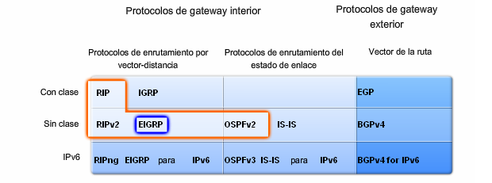
Protocolos de Enrutamiento
18

Slide 19
Comparativa Protocolos Enrutamiento Vector Distancia - Estado de enlace
Vector Distancia
Conoce la topología en base a la información del vecino
Añade las distancias de router a router
Actualizaciones frecuentes y periódicas
Convergencia lenta
Pasa la tabla de rutas completa
Estado de enlace
Vista completa de toda la topología
Calcula el camino más corto a cada router
Actualizaciones por evento
Convergencia más rápida
Solo intercambia parte de la tabla de rutas

Slide 20
Sumario
Conceptos básicos
Protocolos de Enrutamiento
Sistemas Autónomos
Sumarización de rutas
RIP, EIGRP, OSPF, BGP

Slide 21
Sistema Autónomo
Un Sistema Autónomo (AS) está formado por un conjunto de routers que tienen:
Un protocolo de routing común (posiblemente también rutas estáticas)
Una gestión común
Normalmente cada ISP tiene al menos un sistema autónomo (a veces varios).
También las grandes organizaciones (las que están conectadas a más de un proveedor).
Cada AS en Internet se identifica por un número de 16 bits. Los números de AS los asignan los RIR (Registros Regionales).
Los ASes del 64512 al 65535 están reservados para uso privado (RFC 1930). Equivalen a las direcciones privadas
Ejemplos de AS: RedIRIS: 766. (Red Española de I+D) , interconexión de los recursos informáticos de las universidades.

Slide 22
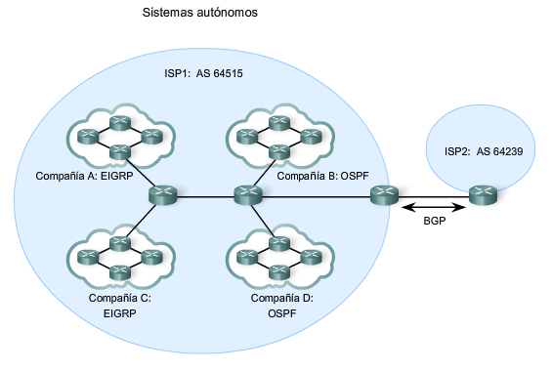
Sistema Autónomo
22
Notes:
El Nivel de Red en Internet
Redes
3-22

Slide 23
Sumario
Conceptos básicos
Protocolos de Enrutamiento
Sistemas Autónomos
Sumarización de rutas
RIP, EIGRP, OSPF, BGP

Slide 24
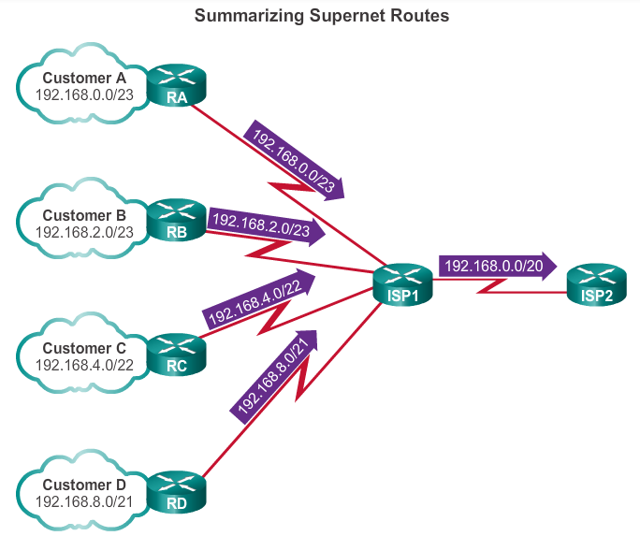
Sumarización de rutas
Notes:
6.4.1.1

Slide 25
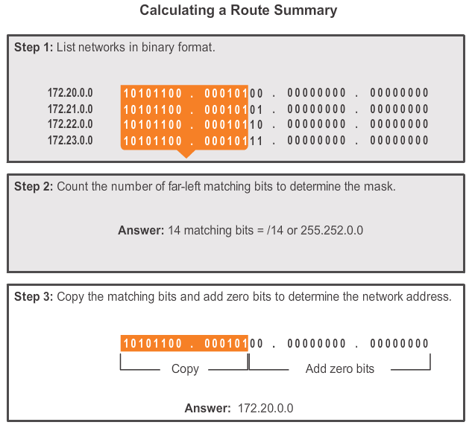
Calculo Ruta Sumarizada
Notes:
6.4.1.2

Slide 26
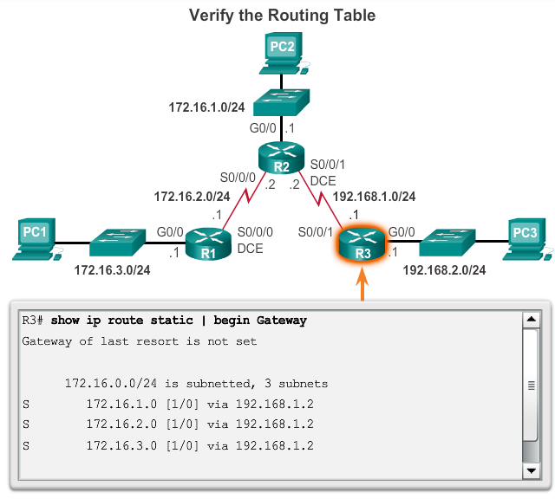
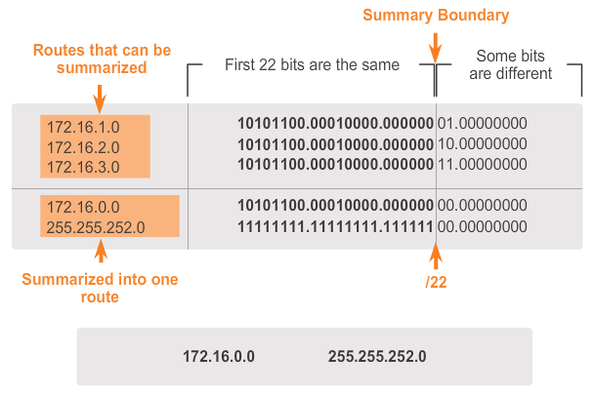
Ejemplo: Calculo Ruta Sumarizada
Notes:
6.4.1.3

Slide 27
Sumario
Conceptos básicos
Protocolos de Enrutamiento
Sistemas Autónomos
Sumarización de rutas
RIP, EIGRP, OSPF, BGP

Slide 28
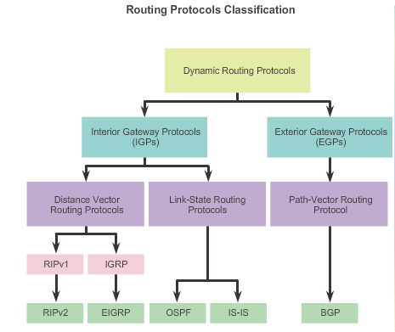
Notes:
7.1.4.1

Slide 29
Clasificación de protocolos de enrutamiento

Slide 30
RIP (Routing Information Protocol)
Métrica basada en número de saltos únicamente. Máximo 15 saltos
Solo útil en redes pequeñas (5-10 routers)
Se basa en el intercambio periódico (cada 30 segundos) de las tablas de rutas entre routers vecinos
Estas tablas incluyen las redes que son alcanzables por cada router y a que distancia se encuentran (vectores de distancia).
A partir de esta información los routers construyen o actualizan sus tablas de rutas.
En RIP v1, la información se difunde mediante broadcast 255.255.255.255.
No soporta subredes ni máscaras de tamaño variable (Protocolo de enrutamiento con clase)
En RIP v2 en multicast a la dirección 224.0.0.9 .
RIPv2 al igual que EIGRP y OSPF soporta VLSM (Protocolos de enrutamiento son clase).
Los mensajes incluyen para cada destino: dirección, máscara de subred, siguiente salto y métrica
Soporte para autentificación sencilla: password o MD5. RIP-2 permite realizar la autentificación de cualquier nodo que anuncie rutas en la red. Esto puede evitar información de rutas fraudulenta que pueda corromper la tabla de rutas
Admite el resumen manual de ruta (auto-summary).
Los paquetes RIP se envían usando el protocolo de transporte UDP sobre IP, puerto 520.
En un mensaje RIP pueden enviarse hasta 25 entradas del vector de distancias.
Para transportar vectores grandes se utilizan varios mensajes.
Una entrada de la tabla de rutas se vuelve inválida si pasan 180 segundos sin que sea refrescada.
30
Notes:
El Nivel de Red en Internet
Redes
3-30

Slide 31
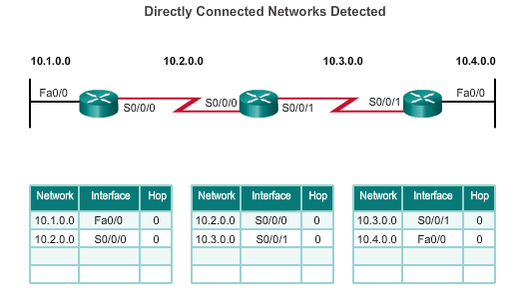
RIPv2. Funcionamiento.
La situación inicial se refleja en las tablas de rutas:
31

Slide 32
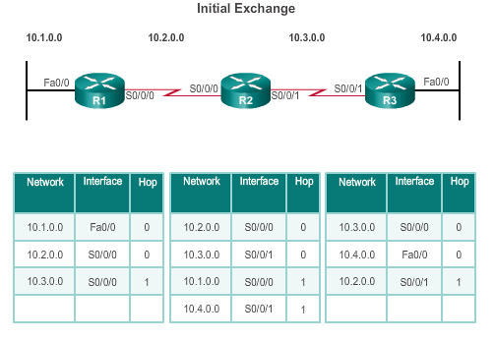
RIPv2. Funcionamiento.
Descubrimiento de la red:
R1:
Envía una actualización sobre la red 10.1.0.0 hacia la interfaz Serial0/0/0
Envía una actualización sobre la red 10.2.0.0 hacia la interfaz FastEthernet0/0
Recibe una actualización desde R2 sobre la red 10.3.0.0 con metrica de 1
Almacena la red 10.3.0.0 en la tabla de rutas con métrica 1
32

Slide 33
RIPv2. Funcionamiento.
R2:
Envía una actualización sobre la red 10.3.0.0 hacia la interfaz Serial0/0/0
Envía una actualización sobre la red 10.2.0.0 hacia la interfaz Serial 0/0/1
Recibe una actualización desde R1 sobre la red 10.1.0.0 con metrica de 1
Almacena la red 10.1.0.0 en la tabla de rutas con métrica 1
Recibe una actualización desde R3 sobre la red 10.4.0.0 con metrica de 1
Almacena la red 10.4.0.0 en la tabla de rutas con métrica 1
Descubrimiento de la red:
33

Slide 34
RIPv2. Funcionamiento.
R3:
Envía una actualización sobre la red 10.4.0.0 hacia la interfaz Serial0/0/1
Envía una actualización sobre la red 10.3.0.0 hacia la interfaz FastEthernet0/0
Recibe una actualización desde R2 sobre la red 10.2.0.0 con metrica de 1
Almacena la red 10.2.0.0 en la tabla de rutas con métrica 1
Descubrimiento de la red:
34

Slide 35
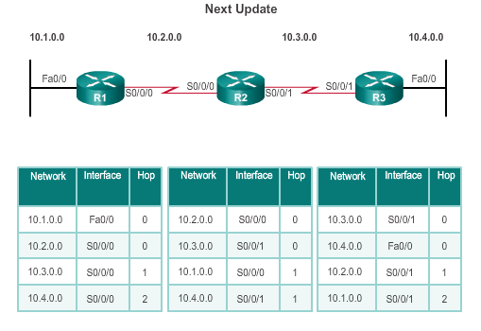
RIPv2. Funcionamiento.
R1:
Envía una actualización sobre la red 10.1.0.0 hacia la interfaz Serial0/0/0
Envía una actualización sobre la red 10.2.0.0 y 10.3.0.0 hacia la interfaz FastEthernet0/0
Recibe una actualización desde R2 sobre la red 10.4.0.0 con metrica de 2
Almacena la red 10.4.0.0 en la tabla de rutas con métrica 2
La misma actualización desde R2 contiene informacion sobre la red 10. 3. 0. 0 con metrica 1. Por lo tanto, no hay cambio
Intercambio tablas de rutas:
35

Slide 36
RIPv2. Funcionamiento.
R2:
Envía una actualización anunciando las redes 10. 3. 0. 0 y10. 4. 0. 0 por la interfaz Serial 0/0/0
Envía una actualización anunciando las redes 10. 1. 0. 0 y 10. 2. 0. 0 por la interfaz Serial 0/0/1
Recibe una actualización desde R1 informando acerca de la red 10. 1. 0. 0. No hay cambio
Recibe una actualización desde R3 informando acerca de la red 10. 4. 0. 0. No hay cambio
Notes:
7.1.3.4

Slide 37
RIPv2. Funcionamiento.
R3:
Envía una actualización sobre la red 10. 4. 0. 0 por la interfaz Serial 0/0/1
Envía una actualización sobre la redes 10. 2. 0. 0 y 10. 3. 0. 0 por la interfaz FastEthernet0/0
Recibe una actualización desde R2 acerca de la red 10. 1. 0. 0 con métrica 2
Almacena la red 10. 1. 0. 0 en la tabla de rutas con metrica 2
La misma actualización desde R2 contiene información sobre la red 10. 2. 0. 0 con métrica 1. No hay cambio.
Notes:
7.1.3.4

Slide 38
RIP. Problema de convergencia.
RIP presenta problemas de tiempo de convergencia
Cuando se producen cambios en la topología de la red (se añaden nuevas rutas o se eliminan rutas), los cambios tardan en propagarse cierto tiempo a todos los routers de la red.
Cuando todos los routers tienen información completa y precisa sobre toda la red se dice que la red ha convergido.
El período de convergencia es el tiempo que tardan los routers en intercambiar información de las rutas, calcular las mejores y actualizar sus tablas.
Una red no es completamente operativa hasta que ha convergido.
En general, los protocolos más antiguos, como RIP, son lentos a converger, mientras que los protocolos modernos, como EIGRP y OSPF, convergen más rápidamente.
Para aliviar los problemas de convergencia, RIP incorpora dos mecanismos:
Actualizaciones forzadas
Horizonte dividido
38

Slide 39
Configuración RIPv2
Router> enable Router# config terminal Router(config)# router rip Router(config-router)# version 2
Router(config-router)# network 10.0.0.0 (publicamos las redes directamente conectadas)

Slide 40
IGRP (Interior Gateway Routing Protocol)
IGRP es un algoritmo propietario de Cisco que utiliza Vectores de Distancias.
El número de saltos no está limitado a 15.
Las actualizaciones se envían cada 90 segundos, por lo que se carga menos la red con información de enrutamiento.
Utiliza como distancia una métrica compuesta ponderada:
velocidad de transmisión, retardo, carga, tasa de error.
Puede balancear la carga entre múltiples rutas que tienen una distancia equivalente.
Notes:
IGRP se encapsula en datagramas IP.
Fue desarrollado a mediados de los 80s.

Slide 41
EIGRP: Enhanced Interior Gateway Routing Protocol
EIGRP patentado por Cisco, en 1994
Es un protocolo de encaminamiento híbrido: ofrece lo mejor de los algoritmos de vector de distancias y del estado de enlace.
Soporta hasta 255 saltos (100 por defecto).
VLSM y CIDR
Utiliza un protocolo de saludo para detectar y establecer adyacencias entre routers vecinos.
EIGRP puede cifrar la información de enrutamiento y autenticar los vecinos.
Tiene soporte multiprotocolo (IP, IPX, IPv6) gracias a los módulos dependientes del protocolo (PDM).
EIGRP sólo envía actualizaciones cuando hay un cambio en el estado de la ruta:
Actualizaciones parciales: Sólo envía la información de la ruta que se ha modificado. NO se envía la tabla de enrutamiento completa
Actualizaciones limitadas: Cuando una ruta se modifica, sólo se notifica la modificación a los dispositivos afectados
La utilización de las actualizaciones limitadas parciales por parte de EIGRP minimiza el uso del ancho de banda
Utilización del algoritmo de actualización difusa: DUAL para actualizaciones y rápida convergencia.
Actualizaciones parciales desencadenadas por eventos.
La dirección a la cual se envían las actualizaciones es: 224.0.0.10
41
Notes:
El Nivel de Red en Internet
Redes
3-41

Slide 42
Configuración EIGRP
Router> enable Router# config terminal Router(config)# router eigrp 100 (número del 1 al 65535 como ID de Proceso / Sistema Autónomo, los routers para ser vecinos (adyacentes) tiene que poseer el mismo ID de Proceso / Sistema Autónomo) Router(config-router)# network 10.0.0.0 (publicamos la red directamente conectada) Router(config-router)# network 192.168.10.8 0.0.0.3 (con la máscara wilcard publicamos una subred específica directamente conectada)

Slide 43
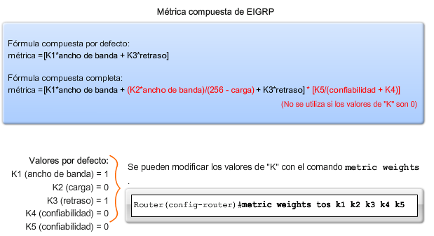
Métrica EIGRP
La métrica incluye: Ancho de banda (por defecto), Retraso (por defecto), Confiabilidad y Carga.
43
Notes:
Paso 1. Determine el enlace con el ancho de banda más lento. Utilice ese valor para calcular el ancho de banda (10 000 000/ancho de banda).
Paso 2. Determine el valor de retardo en microsegundos para cada interfaz de salida en el camino al destino. Sume los valores y divida por 10 (suma de los retardos/10).
Paso 3. Sume los valores calculados en Pasos 1 y 2, y multiplique la suma por 256 para obtener la métrica de EIGRP.

Slide 44
Tablas EIGRP
Los routers EIGRP mantienen información de ruta y topología, para reaccionar rápidamente ante los cambios.
EIGRP mantiene las siguientes tres tablas:
Tabla de vecinos
Cada router EIGRP mantiene una tabla de vecinos (los routers adyacentes).
Show ip eigrp neighbors
Tabla de topología
La tabla de topología se compone de todas las tablas de encaminamiento EIGRP recibidas de los vecinos.
En ella se guardan todas las posibles rutas hacia un destino: sucesores factibles y la mejor de ellas: la del sucesor.
Show ip eigrp topology
Con la información proporcionada en la tabla de vecinos y la tabla de topología se calculan las rutas con mejor métrica hacia cada destino.
Tabla de encaminamiento
La tabla de encaminamiento EIGRP contiene las mejores rutas hacia un destino.
La ruta del sucesor, es el término utilizado para identificar la ruta principal o la mejor.
Show ip route
44

Slide 45
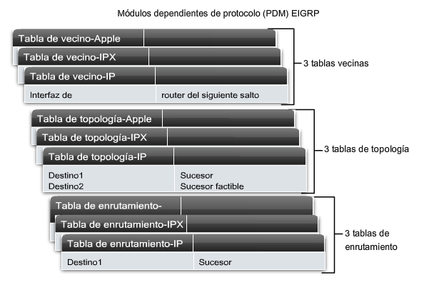
Tablas EIGRP
Existe una tabla de vecinos, de topología y de encaminamiento por cada protocolo configurado de red (como IP, IPv6 o IPX ).
45

Slide 46
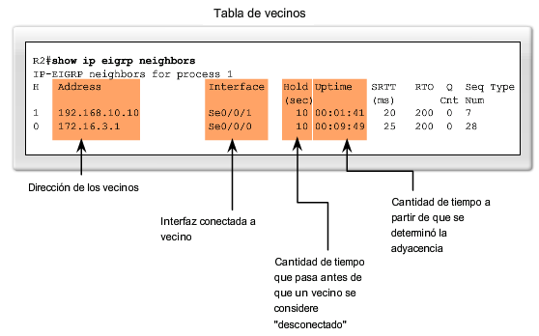
Tabla de vecinos
46

Slide 47
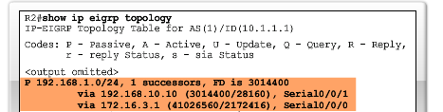
Tabla de topología
Estado de ruta:
Pasiva, si la ruta es estable y está lista para usarse.
Activa, si la ruta se encuentra en el proceso de recálculo por parte del algoritmo DUAL.
47

Slide 48
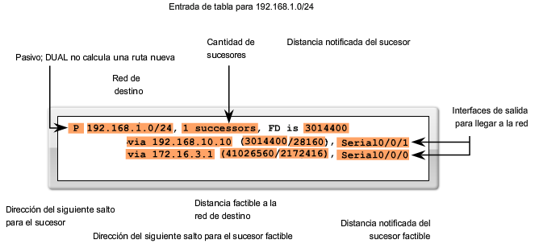
Tabla de topología
Sucesor: Ruta primaria al destino
Sucesor factible: Ruta de respaldo al destino
Distancia factible(FD): La métrica calculada más baja hacia el destino
Distancia notificada: La distancia hacia un destino según la ublicación de un vecino ascendente
48

Slide 49
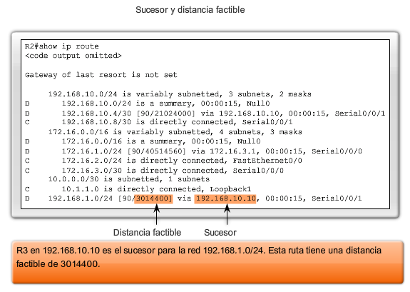
Tabla de encaminamiento:
49

Slide 50
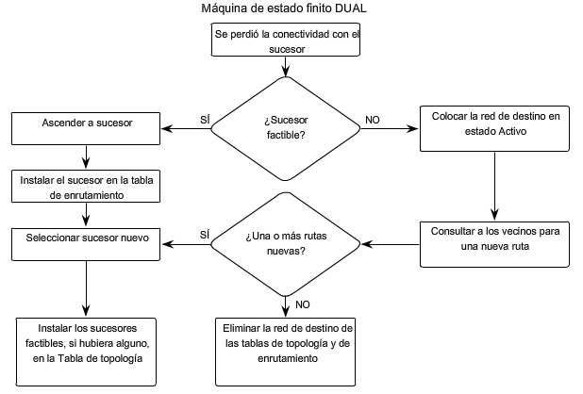
EIGRP: Algoritmo de actualización difusa DUAL
Es el método principal de EIGRP para evitar los bucles de enrutamiento
Proporciona convergencia rápida mediante el mantenimiento de una lista de rutas de respaldo sin bucles.
50

Slide 51
Protocolos de enrutamiento de estado de enlace
Base
Datos
Topológica
Algoritmo
SPF
Tabla
Routing
Cada router conoce perfectamente la topología de la red
Mediante el algoritmo Shortest Path First cada router elabora un árbol donde refleja los caminos a cada uno de los demás
A partir del árbol es inmediato construir la tabla de rutas
Cada router conoce a todos sus vecinos y cuando ocurre un cambio informa a todos ellos -> convergencia más rápida
Suele dividirse la red en varias “áreas” organizadas de forma jerárquica para disminuir su tamaño
Problema: estos algoritmos requieren mucho procesamiento y memoria en el router.

Slide 52
Requisitos para el uso de un protocolo de enrutamiento de estado de enlace
Requisitos de memoria
Generalmente, los protocolos de enrutamiento de estado de enlace utilizan más memoria
Requisitos de procesamiento:
Se requiere más procesamiento de CPU para los protocolos de enrutamiento de estado de enlace
Requisitos de ancho de banda:
La puesta en marcha inicial de los protocolos de enrutamiento de estado de enlace puede consumir mucho ancho de banda

Slide 53
OSPF (Open Shortest Path First)
Desarrollado por el IETF entre 1988-1990.
OSPFv2 - OSPF para IPv4
OSPFv3 - OSPF para IPv6
Basado en el algoritmo del estado del enlace, también conocido como protocolos shortest path first (primero la ruta más corta)
Puede encriptar y autenticar la información de enrutamiento, así los routers únicamente aceptan información de enrutamiento de otros routers que han sido configurados con la misma contraseña o la misma información de autenticación.
En OSPF la métrica se denomina costo.
Se calcula un costo asociado a cada interfaz con la fórmula:
Costo = 10⁸ / Ancho_de_banda (en b/s)
El costo de una ruta es la suma de los costos de las interfaces por las que se sale (no por las que se entra) hacia el destino.
53
Notes:
El Nivel de Red en Internet
Redes
3-53

Slide 54
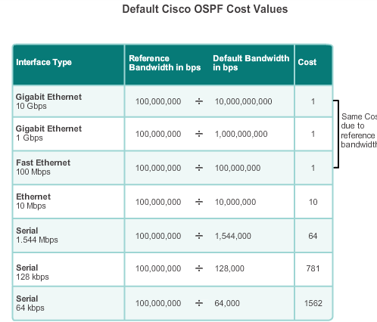
Métrica de OSPF: Costo
La mejor ruta será la de costo más bajo
54
Notes:
El Nivel de Red en Internet
Redes
3-54

Slide 55
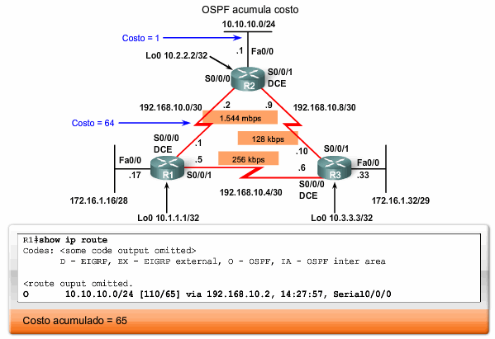
Métrica de OSPF: Costo

Slide 56
Ruta óptima en OSPF
S0
128 Kb/s
S0
128 Kb/s
Red 30.0.0.0/8
Red 20.0.0.0/8
E0
100 Mb/s
E0
10 Mb/s
A
B
S1
256 Kb/s
S1
256 Kb/s
S0
256 Kb/s
S1
256 Kb/s
C
Costo desde A hacia 30.0.0.0/8:
Por S0: 781 + 1 = 782
Por S1: 390 + 390 + 1 = 781
Costo desde B hacia 20.0.0.0/8:
Por S0: 781 + 10 = 791
Por S1: 390 + 390 + 10 = 790
Al ser menor el costo de S1 se enviará por ahí todo el tráfico en ambos casos.
Para que el tráfico se reparta entre dos rutas los costos han de ser idénticos
En este caso la ruta por S0 solo se usará si falla la de S1
El costo de la ruta se calcula sumando el costo de las interfaces por las que se sale
56
Notes:
El Nivel de Red en Internet
Redes
3-56

Slide 57
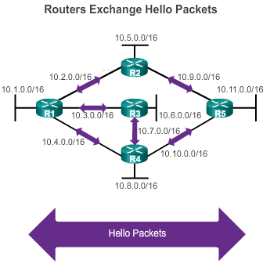
OSPF. Funcionamiento
Cada router conoce las redes conectadas directamente.
Los routers intercambian un paquete de saludo para “conocer” a los routers de estado de enlace conectados directamente y establecer adyacencias entre ellos.
Los paquetes OSPF Hello son transmitidos a la dirección:
224.0.0.5 en IPv4
FF02::5 en IPv6 (OSPF routers)

Slide 58
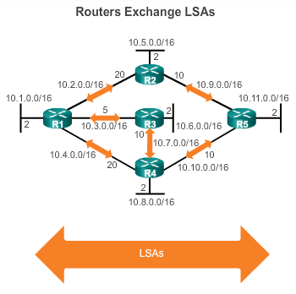
OSPF. Funcionamiento
Cada router crea su propio paquete de estado de enlace (LSA) que incluye información sobre sus enlaces:
Los enlaces son las interfaces del router.
Cada LSA lleva información sobre la interfaz:
Dirección IP, Máscara de subred y Tipo de red
Costo relacionado con el enlace
Routers vecinos del enlace
El router envía el LSA, a todos sus vecinos, que almacenan la información creando una base de datos y, luego, la reenvían hasta que todos los routers tengan la misma información.
Cuando todos los routers han recibido los LSA, los routers crean un mapa de la topología de la red y se determinan las mejores rutas para un destino.
Los LSA sólo se envían en las siguientes condiciones:
Inicio del router o proceso de enrutamiento
Cuando hay un cambio en la topología

Slide 59
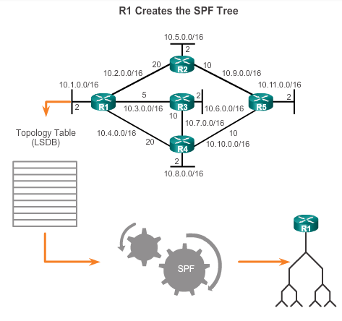
OSPF. Funcionamiento
Se construye la base de topología.
Se ejecuta el algoritmo SPF para calcular las mejores rutas.
Notes:
8.1.1.4

Slide 60
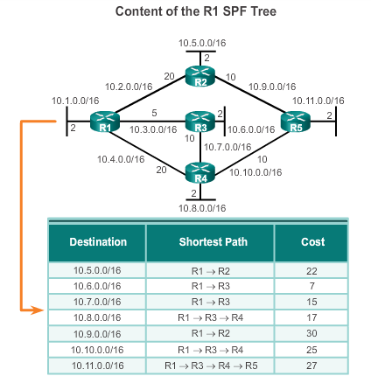
OSPF. Funcionamiento
Con la información contenida en el árbol SPF, se insertan las mejores rutas en la tabla.
Notes:
8.1.1.4

Slide 61
OSPF. Funcionamiento
Por cada paquete de estado de enlace (LSA) que se envía, debe haber un acuse de recibo enviado de vuelta al router que realizó la transmisión
Consecuencia: mucho consumo de ancho de banda y tráfico caótico
La solución es la utilización de:
Router designado (DR)
El DR es responsable de la actualización de todos los demás routers OSPF
Router designado de respaldo BDR)
Este router asume las responsabilidades del DR si este último falla
Los paquetes de protocolo de saludo contienen información que se utiliza en la selección del DR y el BDR.
Las elecciones de DR/BDR NO ocurren en las redes punto a punto, sólo en la redes Multiacceso

Slide 62
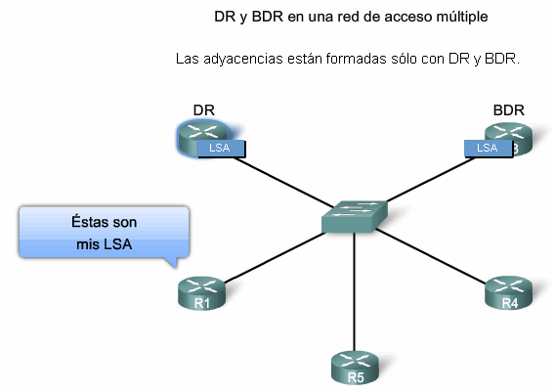
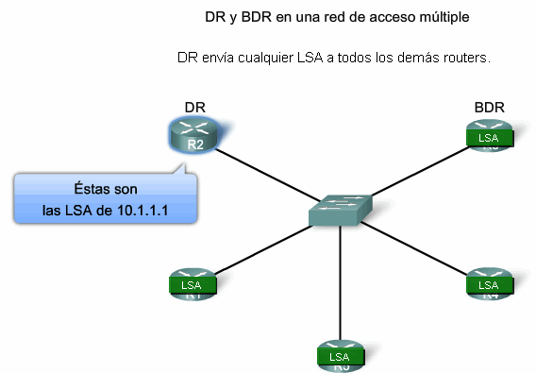
OSPF. Funcionamiento
Los DRothers envían LSA mediante la dirección multicast 224.0.0.6 al DR y el BDR.
El DR reenvía las LSA mediante la dirección multicast 224.0.0.5 a todos los otros routers

Slide 63
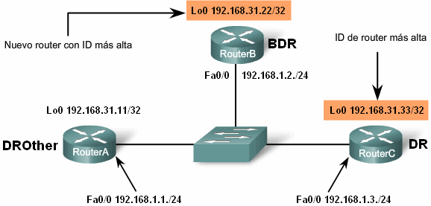
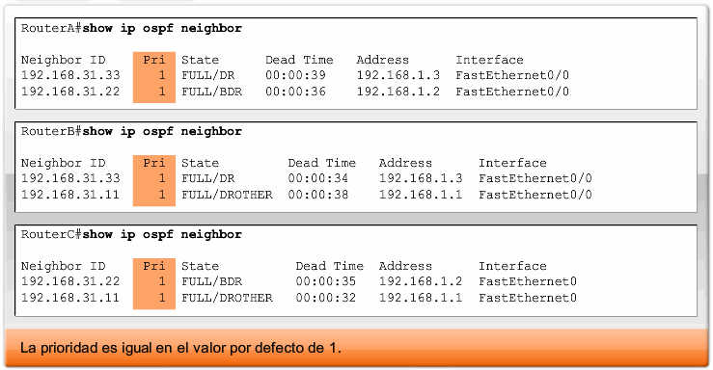
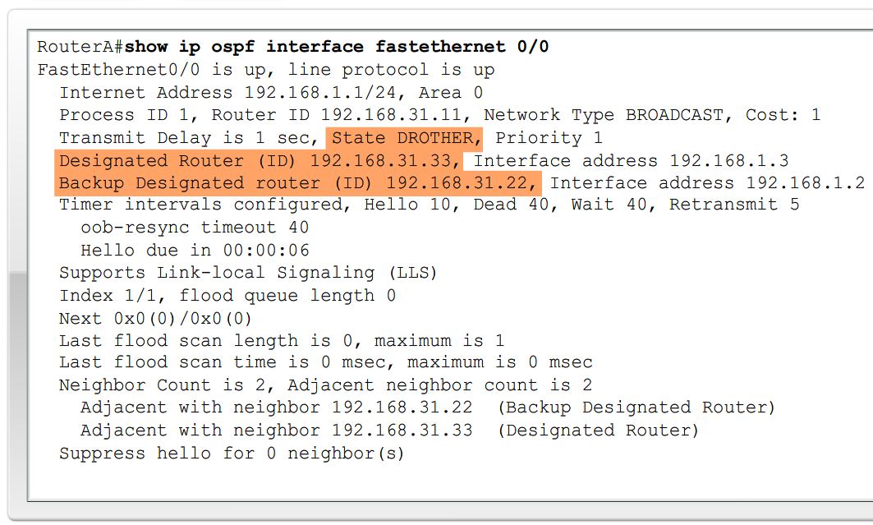
OSPF. Funcionamiento
Criterios para la selección de DR y BDR:
DR: router con la prioridad de interfaz OSPF más alta.
BDR: router con la segunda prioridad de interfaz OSPF más alta.
Si las prioridades de la interfaz OSPF son iguales se utiliza la ID del router
más alta para romper dicha igualdad.

Slide 64
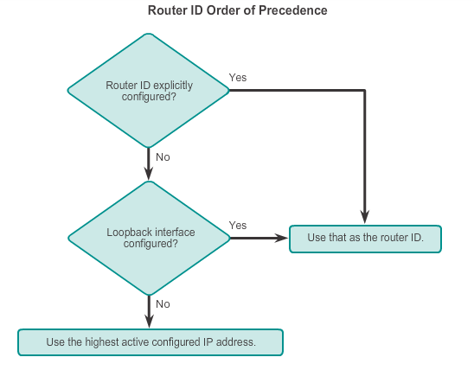
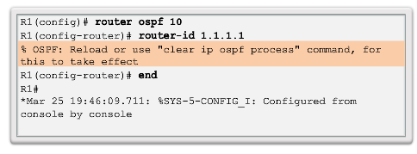

OSPF. Id del router.

Slide 65
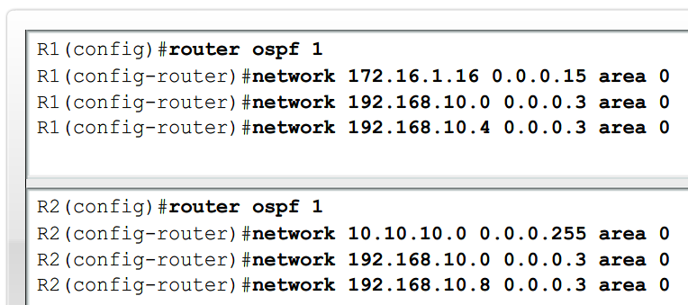
Configuración y verificación OSPF
R1(config)#router ospf id del proceso
Router(config-router)#network dirección de red máscara wildcard área ID del área
Verificación de la configuración de OSPF, comandos:
show ip protocol
show ip route
show ip ospf interface
show ip ospf neighbor

Slide 66
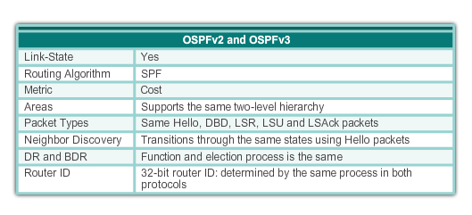
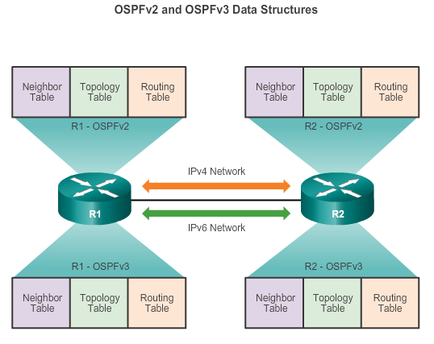

Slide 67
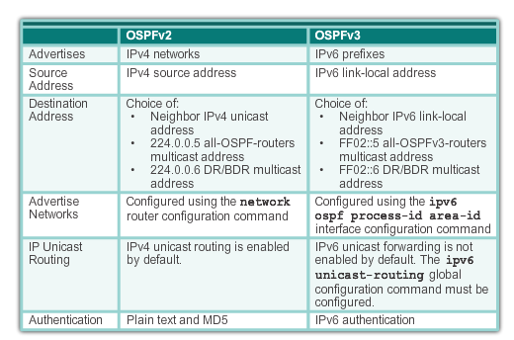
Diferencias entre OSPFv2 y OSPFv3
Notes:
8.3.1.3

Slide 68
Protocolo de routing externo (entre ASes): BGP (Border Gateway Protocol)
Es necesario incluir factores ‘políticos’ en el cálculo de rutas entre ASes.
Por lo tanto, hemos de utilizar otros protocolos.
Hasta 1990 se usaba EGP (Exterior Gateway Protocol).
En 1989 se desarrolló BGP. Hoy se usa la versión 4 (BGP-4 incluye soporte de CIDR)
Usado por prácticamente todos los proveedores de Internet en la comunicación de rutas entre ASes.

Slide 69
BGP (Border Gateway Protocol)
Algoritmo de vector distancia modificado:
Además de la interfaz y el costo se incluye la ruta completa en cada caso.
El router descubre y descarta las rutas que pasan por él mismo.
Así se evita el problema de la cuenta a infinito.
La métrica suele ser número de saltos.
Permite introducir restricciones o reglas ‘políticas’.
Una ruta que viola estas reglas recibe una distancia infinito.

Slide 70
ISP U
Red con BGP
ISP V
AS 1
AS 2
AS 3
AS 4
i
m
A
B
C
D
j
Tr
k
AS 5
ISP W
ISP X
Ruta óptima de C a H.
Información recibida por C de sus vecinos:
AS 6
AS 7
E
G
F
Interfaz entr. | Distancia | Ruta
i | 3 | AEH
j | 4 | CGIH
k | 2 | IH
m | 4 | CGIH
ISP Y
Tr
ISP Z
AS 9
AS 8
Ruta óptima
H
I
Rutas descartadas
EL AS 6 intercambia tráfico con AS 3 y AS 8, pero no acepta tráfico de tránsito. Para ello F oculta su conexión con C cuando se anuncia a H y su conexión con H cuando se anuncia a C
70
Notes:
El Nivel de Red en Internet
Redes
3-70
Aquí se muestran, con un ejemplo concreto, algunas de las principales características de BGP.
Cada nube en la figura corresponde a un AS o Sistema Autónomo. Cada AS pertenece a un ISP. Algunos ISP tienen un sistema autónomo, pero otros tienen más de uno, como es el caso de los ISP U y V. En cada AS hay un router, y solo uno, ejecutando el protocolo BGP-4. Dicho router es el que conecta ese AS con el resto y les anuncia las rutas accesibles dentro de su AS.
La topología de las conexiones es tal que existe conectividad entre todos los AS, en algunos casos por múltiples caminos gracias al mallado de la red. Todos los ISPs, excepto W, han establecido acuerdos que permiten que el tráfico circule libremente por cualquier AS. (Probablemente el ISP W paga íntegramente los costos de su conexión a V e Y y por este motivo ha decidido no permitir que los demás ISP le utilicen como vía de paso). Para bloquear el tráfico de tránsito el router F, al calcular el vector distancia que debe anunciar a C no toma en consideración el enlace que le une con H. Análogamente cuando F calcula el vector distancia que anunciará a H no incluirá en el cálculo el enlace que le une con C.
Por su parte C recibe cuatro vectores distancia por los enlaces i, j, k y m. En la figura se muestran las cuatro entradas del router H para los vectores recibidos. Cada entrada viene acompañado de la ruta completa, lo cual permite a C descartar las rutas que pasan por él, que en este caso son las recibidas por j y m. Obsérvese que desde el punto de vista de C el router F parece estar en un extremo sin salida, como el router D.
También es interesante notar en el ejemplo de la figura que la métrica normalmente utilizada por BGP-4, basada en el número de saltos únicamente, lleva en ocasiones a situaciones algo extrañas en las que la ruta óptima no es la que pasa por el menor número de ISPs diferentes. Así la ruta que pasa por U (BAEH) es descartada a favor de la que pasa por X y Z (GIH). La ruta BAEH será utilizada no obstante en caso de fallo de la GIH.

Slide 71
Mecanismo de enrutado de paquetes
Los paquetes se enrutan de acuerdo con su dirección de destino. La dirección de origen no se toma en cuenta para nada.
Si al enrutar un paquete el router descubre que existen varias rutas posibles para llegar a ese destino aplica tres criterios de selección, por este orden:
Usar la ruta de máscara más larga. En caso de empate…
Usar la ruta de distancia administrativa menor. En caso de empate…
Usar la ruta de métrica menor. En caso de empate…
Usarlas todas
71
Notes:
El Nivel de Red en Internet
Redes
3-71

Slide 72
Máscara más larga
Supongamos que se han declarado las siguientes rutas estáticas en un router:
ip route 20.0.0.0 255.255.254.0 10.0.0.1
ip route 20.0.0.0 255.255.255.0 10.0.0.2
ip route 20.0.0.0 255.255.255.128 10.0.0.3
Al tener máscaras diferentes las tres rutas son diferentes y se incorporan todas ellas en la tabla de rutas
Pregunta: ¿Por donde se enviará un datagrama dirigido a 20.0.0.1?
Respuesta: por 10.0.0.3 pues la ruta c) es la que tiene una máscara más larga
El orden como se introducen las rutas en la configuración es irrelevante. Lo único que cuenta es la longitud de la máscara.
72
Notes:
El Nivel de Red en Internet
Redes
3-72

Slide 73
Distancia administrativa
Un router puede conocer dos rutas hacia un mismo destino por diferentes mecanismos.
Ejemplos:
Un router está ejecutando simultáneamente RIP y OSPF y recibe rutas hacia un mismo destino por ambos protocolos.
Un router ejecuta IS-IS y recibe un anuncio de una ruta para la que tenía configurada una ruta estática.
Cada ruta tiene asociada una distancia administrativa que depende del protocolo de routing por la que se ha conocido
La distancia administrativa establece el orden o prioridad con que se aplicarán las rutas.
Siempre se da preferencia a la ruta que tiene menor distancia administrativa.
Las distancias administrativas reflejan la confianza relativa que nos merece un protocolo de routing frente a otro
73
Notes:
El Nivel de Red en Internet
Redes
3-73

Slide 74
Distancias administrativas por defecto en routers cisco
Mecanismo como se conoce la ruta | Distancia administrativa
Red directamente conectada | 0
Ruta estática | 1
Sumarizada de EIGRP | 5
BGP externa | 20
EIGRP | 90
IGRP | 100
OSPF | 110
IS-IS | 115
RIP | 120
EGP | 140
Routing bajo demanda | 160
EIGRP externo | 170
BGP interno | 200
Desconocido | 255
Las rutas con distancia 255 no se utilizan
Si se modifican los valores por defecto hay que hacerlo con cuidado y de forma consistente en toda la red (de lo contrario se pueden producir bucles)
74
Notes:
El Nivel de Red en Internet
Redes
3-74

Slide 75
Ejemplo de uso de la distancia administrativa
Se puede cambiar la distancia administrativa de un protocolo determinado.
También se puede cambiar, de forma individualizada, la distancia administrativa de una ruta estática.
Ejemplo:
Queremos configurar una ruta por defecto de emergencia, de forma que solo actúe cuando un destino determinado no se nos anuncia por ningún protocolo de routing. Para ello le asignamos distancia 201:
ip route 0.0.0.0 0.0.0.0 10.0.0.1 201
Esta ruta solo se aplicará como último recurso cuando fallen todas las demás.
75
Notes:
El Nivel de Red en Internet
Redes
3-75

Slide 76
Métrica menor
Si dos rutas están empatadas en longitud de máscara y distancia administrativa se elige la de métrica más baja
Si también hay empate en la métrica se hace balanceo de tráfico entre ambas rutas
Las rutas de métrica peor quedan en reserva por si falla la elegida.
Cada protocolo de routing maneja métricas diferentes, por lo que los valores de diferentes protocolos no son comparables.
Al tener cada protocolo una distancia administrativa diferente la comparación de métricas solo se hace entre rutas obtenidas por el mismo protocolo
76
Notes:
El Nivel de Red en Internet
Redes
3-76
La selección de la ruta óptima en base a la métrica es tajante: una ruta de métrica menor siempre es mejor que una de métrica mayor, independientemente de cual sea la diferencia de métricas. El único caso en que un router intentará utilizar simultáneamente dos rutas es cuando ambas tengan exactamente la misma métrica. Por la forma como se calculan las métricas y los valores que se suelen manejar esto solo ocurre normalmente cuando las dos rutas son idénticas en sus características (mismo número de enlaces con mismo ancho de banda y retardo).
El usuario puede solicitar que el protocolo de routing tome en consideración las rutas que tienen una métrica mayor que la óptima hasta cierto punto, ajustando el parámetro varianza. Así por ejemplo si se especifica varianza 3 el protocolo de routing hará uso de las rutas que encuentre con métricas hasta tres veces superiores a la óptima, repartiendo el tráfico en cada ruta de forma inversamente proporcional a la métrica que le corresponde.

Slide 77
Resumen métricas
La métrica para cada protocolo de enrutamiento es:
RIP: Número de saltos:
La mejor ruta se elige según la ruta con el menor conteo de saltos.
EIGRP: Ancho de banda, retardo, confiabilidad y carga;
La mejor ruta se elige según la ruta con el valor de métrica compuesto más bajo calculado a partir de estos múltiples parámetros. Por defecto, sólo se usan el ancho de banda y el retardo.
ISIS y OSPF: Costo;
La mejor ruta se elige según la ruta con el costo más bajo. La implementación de OSPF de Cisco usa el ancho de banda.
Los protocolos de enrutamiento determinan la mejor ruta en basándose en la métrica más baja.

Slide 78
Mecanismo de enrutado: Resumen
Seleccionar rutas óptimas en base a la métrica (aquí rutas con diferente máscara se consideran rutas diferentes)
Flujo de paquetes
entrantes
Procesos de routing
Instalar rutas; elegir ganador en base a distancia administrativa
Utilizar la ruta
aplicable de máscara más larga
RIP
R1 L:24 Met:2
R2 L:24 Met:5
R3 L:16 Met:2
R4 L:16 Met:4
RIP(d.a.120)
R1 L:24
R3 L:16
Tabla de
rutas
OSPF
Proceso de
enrutado
R5 L:24 Met:234
R6 L:24 Met:357
R7 L:16 Met:135
R8 L:16 Met:234
R9 L:16 Met:135
OSPF(d.a.110)
R5 L:24
R7 L:16
R9 L:16
R5 L:24
R7 L:16
R9 L:16
R. Estáticas
R*: Ruta hacia la misma red.
L: longitud de máscara
Met: Métrica
d.a.: Distancia administrativa
Configuración manual
(d.a. 130)
R10 L:24 (d.a.130)
R11 L:16 (d.a.130)
A la cola de la interfaz de salida
78
Notes:
El Nivel de Red en Internet
Redes
3-78
En esta figura se muestra el orden como se realiza el proceso de selección de rutas. En primer lugar el router elige la ruta óptima de las varias posible que conoce a partir de cada protocolo de routing. A continuación las diferentes rutas óptimas compiten entre sí para elegir la ganadora en función de su distancia administrativa; esta es la ruta que se instala en la tabla de rutas. Por último, es posible que varias de las rutas existentes en la tabla de rutas sean aplicables a un paquete dado; en ese caso se elige la ruta que tiene una máscara más larga.
Además de elegir la mejor ruta los protocolos de routing mantienen una lista de rutas ‘de reserva’ que se denominan ‘sucesores factibles’. Estas son rutas con una métrica peor que la óptima pero que podrían pasar a ser rutas óptimas si por algún motivo fallara la elegida. Análogamente si el protocolo de routing con menor distancia administrativa dejara de anunicar rutas para un destino determinado pasaría a encargarse de dicho destino el siguinete protocolo con menor distancia administartiva que tuviera una ruta para llegar a dicho destino.

